Slide 1



1
2
3
4
5
6
7
8
9
10
11
12
13
14
15
16
17
18
19
20
21
22
23
24
25
26
27
28
29
30
31
32
33
34
35
36

Slide 2

測驗時間：50分鐘
學生須知：
1. 本測驗卷共有兩部分：
甲部：第1至第30題
乙部：第31至第36題
2. 全部題目均須作答。
3. 把答案寫在答題紙上。
4. 在答題紙上填寫學生姓名、班別及學號。
5. 學生可利用本測驗卷的空白部分做算草，測驗完畢後無須將算草擦去。
6. 不准使用計算機。

Slide 3
甲部考核課題
乙部
範疇 | 題目 | 課題
數 | 1－15 | ➔小數除法 ➔小數和分數的互化及大小比較 ➔分數四則混合計算(5下) ➔分數加減混合計算(5上) ➔整數四則混合計算(4下) ➔倍數和因數(4上) ➔整數乘法(4上、3上) | ➔小數四則混合計算 ➔百分數的認識 ➔分數乘法(5上) ➔多位數(5上) ➔分數的認識(4下) ➔整數除法(4上)
圖形與 空間 | 16－19 | ➔圓的認識(5下) ➔四邊形(4上) | ➔立體圖形(5下) ➔八個方向(4上)
度量 | 20－25 | ➔體積(5下) ➔周界(4下) | ➔面積(4下、5上)
數據處理 | 26－28 | ➔平均數 ➔複合棒形圖(5上) | ➔棒形圖(4上) ➔象形圖(2下)
代數 | 29－30 | ➔代數式(5下) | ➔方程(5上)

Slide 4
甲部
乙部考核課題
題號 | 學習重點 | 範疇 |  | 題號 | 學習重點 | 範疇
31(a) | ➔八個方向(4上) | 圖形與 空間 |  | 33(c) | ➔小數四則混合計算 | 數
31(b) | ➔多位數(5上) | 數 |  | 34(a)(b) | ➔平均數 | 數據 處理
31(c) | ➔面積(4下) | 度量 |  | 35(a) | ➔分數乘法(5上) | 數
32(a) | ➔分數四則混合計算 (5下) | 數 |  | 35(b) | ➔四邊形(4上) | 圖形與 空間
32(b) | ➔體積(5下) | 度量 |  | 36 | ➔方程(5上) | 代數
33(a)(b) | ➔棒形圖(4上) | 數據 處理

Slide 5
1.
可芯的儲蓄取近似值至萬位後為十二萬元。以下
哪一項可能是可芯實際的儲蓄？
A. $114 890 B. $124 685
C. $126 032 D. $1 203 556
[2分]
十二萬即120 000。
將各選項取近似值至萬位：
A. $110 000
B. $120 000
C. $130 000
D. $1 200 000

Slide 6

2.
如果25× = 5× ，那麼 = ？
A. 5 B. 25
C. 5 D.
●
[2分]
5
25× = 5×
25×
5×
等號兩邊均有代數符號，學生可在等號兩邊同時「除以25」。
=
25
25
5
=
5

Slide 7
3.
把45的所有因數相加的結果是多少？
A. 78 B. 77
C. 33 D. 32
[2分]
45 = 1×45
= 3×15
= 5×9
45的因數是1、3、5、9、15和45。
1＋3＋5＋9＋15＋45
= 78

Slide 8
4.
x的首6個倍數是：
x、36、54、72、90、108
下列哪一個數不是x的因數？
A. 2 B. 4
C. 6 D. 9
[2分]
x的第二個倍數是36，
即x的2倍是36。
x = 36÷2
= 18
18的因數是1、2、3、6、9和18。

Slide 9

8
8
5.
如果 = ，且 是真分數，那麼 和 可
能是什麼數字？
55
✗
將各選項代入分數中：
A. = 5， = 11
B. = 9， = 56
C. = 10， = 48
D. = 11， = 40
8
8
48
8
8
8
8
8
56
40
✗
C. = ， =
A. 是假分數。
B. = ， =
D. = ， =
5
10
55
9
11
55
55
55
55
55
✗
8×5
56
8
8×7
40
8
8×6
48
8
= =
= =
= =
9
9×7
63
[2分]
11
11×5
55
✓
10
10×6
60

Slide 10
6.
刪除345張照片用了23秒。如果以相同的速度刪除420張照片，要用多少秒？
A. 18秒 B. 26秒
C. 27秒 D. 28秒
[2分]
345÷23
= 15
420÷15 = 28
每秒刪除的照片張數

Slide 11
1
3
7.
惠明有3 L蘋果汁，比她的橙汁多1 L。惠明
共有果汁多少？
8
4
7
A. 8L B. L
C. L D. L
4
8
1
3
4
[2分]
1
2
1
8
8
3
L
果汁的總量 = 蘋果汁＋橙汁
蘋果汁
惠明共有果汁
橙汁
3
4
1
8
1
8
3
4
1
L
＋ －
3
3
1
1
8
3
4
3
－
1
1
2
= 4 (L)

Slide 12
8.
下表顯示四名小童的身高。
小童 | 凱恩 | 衛傑 | 博文 | 志建
身高
23
= 0.92
23
3
25
m
0.88m
1.09m
1
m
3
25
20
1
= 1.15
20
誰的身高最接近1m？
A. 凱恩 B. 衛傑
C. 博文 D. 志建
[2分]
小數和分數的互化及大小比較與小數計算相結合。
1.15 > 1.09 > 1 > 0.92 > 0.88
1.09－1 = 0.09，
1－0.92 = 0.08
0.92最接近1，即凱恩的身高最接近1m。

Slide 13
9.
5
9
餐廳有360隻雞蛋，上星期用去 ，本星期購入
雞蛋的數目是上星期用去的 。本星期購入雞
蛋多少隻？
3
8
A. 210 B. 200
C. 135 D. 75
[2分]
5
上星期用去雞蛋(360×
)隻。
9
本星期購入雞蛋：
5
3
360×
×
8
= 75(隻)
9

Slide 14
10.
郵寄包裹收費
首1公斤 | $27.5
以後每1公斤 (不足1公斤亦以1公斤收費計算) | $10
爸爸寄了一個重2.8公斤的包裹，他須付郵費多少？
A. $28 B. $45.5
C. $47.5 D. $77
[2分]
學生須將重量分為兩部分計算。
按2公斤收費計算
首1公斤
1.8公斤
他須付郵費：
2.8公斤
27.5＋
10×2
= $47.5

Slide 15
11.
8人一起租用籃球室，每人付了$55。後來職員
發現賬單出錯，退還$32給他們。每人實際付款
多少？
A. $59 B. $51
C. $36 D. $23
[2分]
每人實際付的款項
= 每人已付的款項－平均退還給每人的款項
每人實際付款
55－
32÷8
= $51

Slide 16
12.
玉婷有儲蓄$105，妹妹有儲蓄$93，她們各拿出
儲蓄的 ，一起購買一個音樂盒，還餘下$4.8。
這個音樂盒的售價是多少？
3
4
A.$153 B. $148.5
C. $143.7 D. $44.7
[2分]
音樂盒的售價 = 兩人拿出的總款項－餘下的款項
音樂盒的售價是：
(105＋93)
×
3
4
－4.8
= $143.7

Slide 17
13.
下列哪一算式的值小於1？
A. 0.6÷0.6 B. 0.6÷0.06
C. 0.06÷0.06 D. 0.66÷6
=
= 1
>
= 10
= 1
= 0.11
=
<
[2分]
方法一：直接計算。
方法二：通過比較被除數和除數來判斷。
被除數 > 除數，商大於1；
被除數 < 除數，商小於1；
被除數 = 除數，商等於1。

Slide 18

14.
店主把42.1kg果醬每400g包裝成一罐，可包裝
成多少罐？餘下果醬多少？
A. 105罐，餘下0.1kg
B. 104罐，餘下1kg
C. 15罐，餘下0.1kg
D. 10罐，餘下2.5kg
[2分]
400g = 0.4kg
先統一單位
42.1÷0.4
O
= 105(罐)…0.1(kg)
可包裝成105罐，餘下0.1kg果醬。
商中間漏了加「0」。

Slide 19
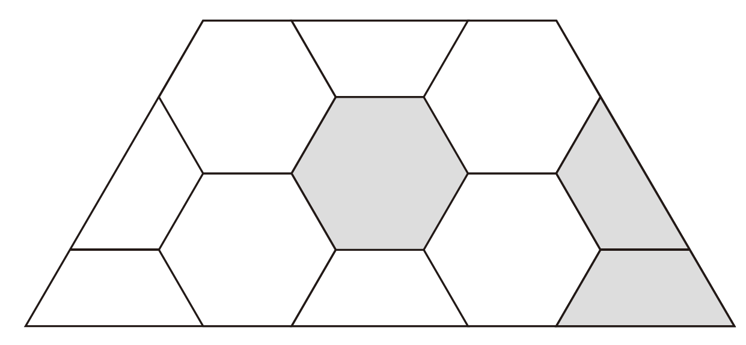
15.
先把圖形等分。
可等分成16份，
陰影部分佔4份。
上圖中，陰影部分佔全圖的百分之幾？
1
4
[2分]
A. % B. 25%
C. 27 % D. 30%
3
11
陰影部分佔全圖的：
4
16
×100%
= 25%

Slide 20
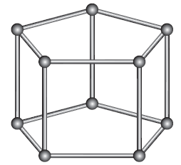
9枝竹籤
6粒膠珠
9枝竹籤
6粒膠珠
9枝竹籤
6粒膠珠
16.
上圖的五角柱由15枝長度相同的竹簽和10粒膠珠
組成。把這五角柱分拆重組成3個三角柱，最少
額外需要多少竹簽及膠珠？
最少額外需要竹簽：
A. 1 枝竹簽和9粒膠珠
B. 6 枝竹簽和4粒膠珠
C. 12 枝竹簽和7粒膠珠
D. 12枝竹簽和8粒膠珠
9×3－15 = 12(枝)
最少額外需要膠珠：
[2分]
6×3－10 = 8(粒)

Slide 21
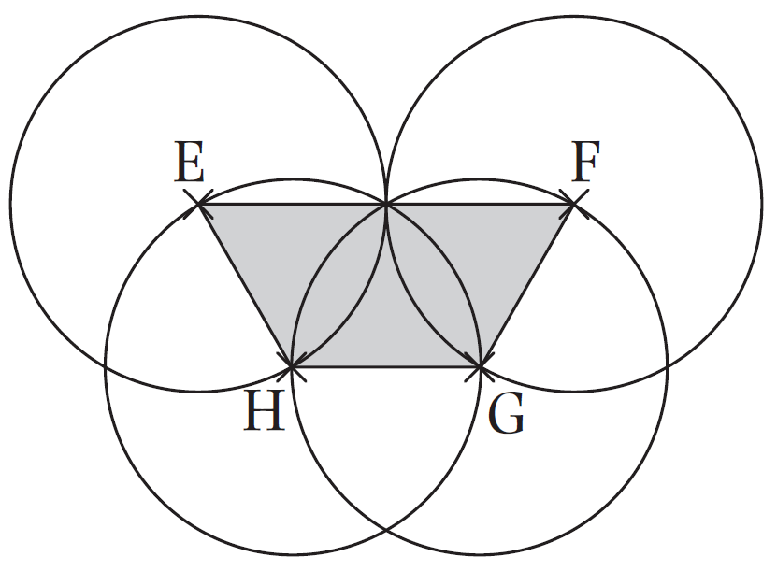
17.
圓的半徑是：
60÷5 = 12(cm)
梯形的周界等於
5條圓的半徑。
圓的直徑是：
12×2 = 24(cm)
上圖中，E、F、G和H是4個大小相同的圓的圓心，EFGH是一個梯形，它的周界是60cm。那麼一個圓的直徑是多少？
A. 12cm B. 15cm
C. 24cm D. 30cm
[2分]

Slide 22
南
18.
O
P
雕塑
南
N
東
西
雕塑
Q
北
東
西
俊偉和家人
北
R
俊偉和家人在雕塑的西北方。
公園
R
俊偉和家人一起野餐，目的地是公園。行了一段時間後，他們測得雕塑是在他們的東南方。他們當時是在地圖中的哪一個位置？
A. O B. P
C. Q D. R
[2分]

Slide 23
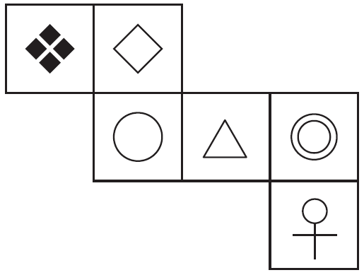







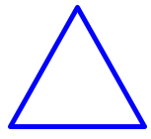



19.
當把上圖摺紙圖樣摺成盒子後， 是盒子的
底部。該盒子的頂部是以下哪一個圖樣？
A. B.
C. D.
頂部
[2分]

Slide 24
20.
用一條長72cm的繩子圍出一個長方形。如果
長度是闊度的3倍，這個長方形的面積是多少？
[2分]
A. 54cm² B. 243cm²
C. 432cm² D. 1728cm²
長方形的周界 = (長＋闊)×2
長方形的闊度是：
36÷4
= 9(cm)
長方形的長度與闊度之和是：
長方形的長度是：
72÷2
= 36(cm)
9×3
= 27(cm)
闊度
長方形的面積是：
36cm
= 闊度×4
長度
27×9
= 243(cm²)

Slide 25
11cm
21.
陰影部分的面積是：
5cm
M
5cm
11×5×2
= 110(cm²)
白色部分的面積是：
11cm
N
11cm
5×5
＋11×11
= 146(cm²)
相差：
146－110
= 36(cm²)
5cm
上圖中，M和N是正方形，它們的周界分別是
20cm和44cm。陰影部分與白色部分的面積相
差多少？
正方形的邊長 = 周界÷4
20÷4 = 5
44÷4 = 11
A. 256cm² B. 146cm²
C. 110cm² D. 36cm²
[2分]

Slide 26
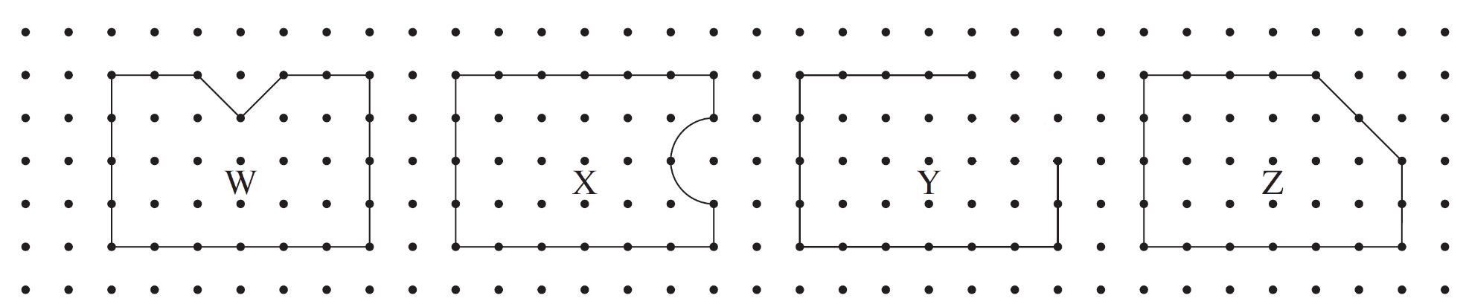
X > W
，X > Y
> Z
22.
以上哪個圖形的周界是最長的？
[2分]
A. W B. X
C. Y D. Z
對比X和Y：
對比Y和Z：
對比W和X：
兩點之間線段最短。
兩點之間線段最短。
三角形任意兩邊的長度之和大於第三邊的長度。
X的周界比W的長。
X的周界比Y的長。
Y的周界比Z的長。

Slide 27
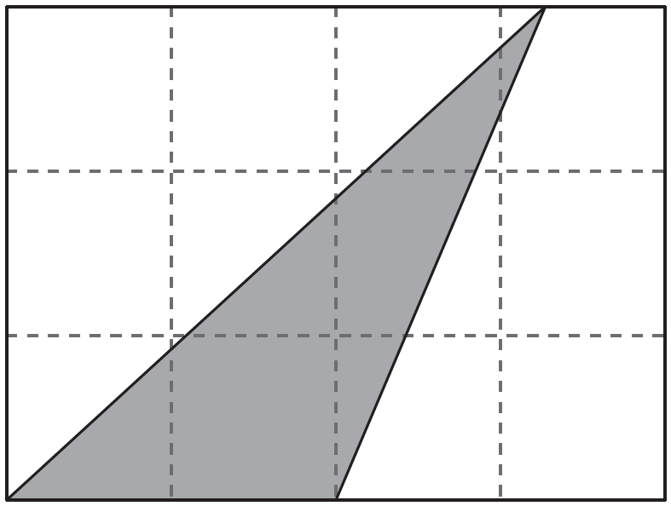
4條邊長
23.
(4＋3)×2 = 14
長方形的周界等於14條正方形的邊長的總長度。
3條邊長
(2×3)cm
正方形的邊長是：
28÷14
= 2(cm)
(2×2)cm
上圖的長方形是由12個大小相同的正方形組成，
該長方形的周界是28cm。陰影部分的面積是多少？
[2分]
陰影部分的面積是
A. 12cm² B. 16cm²
C. 24cm² D. 48cm²
(2×2)×(2×3)÷2
= 12(cm²)
三角形的面積 = 底×高÷2

Slide 28
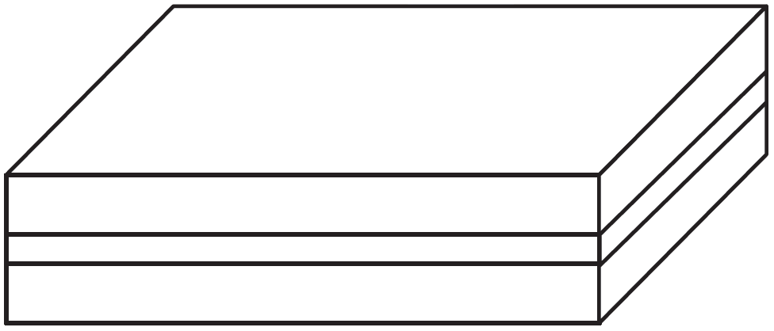
24.
5cm
比較長方體蛋糕各邊的長度，最短是5cm，
所以得到最大的正方體邊長只能是5cm。
5cm
8cm
5cm
5cm
20cm
上圖是一件長方體蛋糕，要把蛋糕切去多少才可
得到一個最大的正方體？
[2分]
A. 800cm³ B. 675cm³
C. 512cm³ D. 125cm³
切去的體積
= 原體積－最大正方體的體積
要把蛋糕切去：
20×8×5
－5×5×5
= 675(cm³)

Slide 29
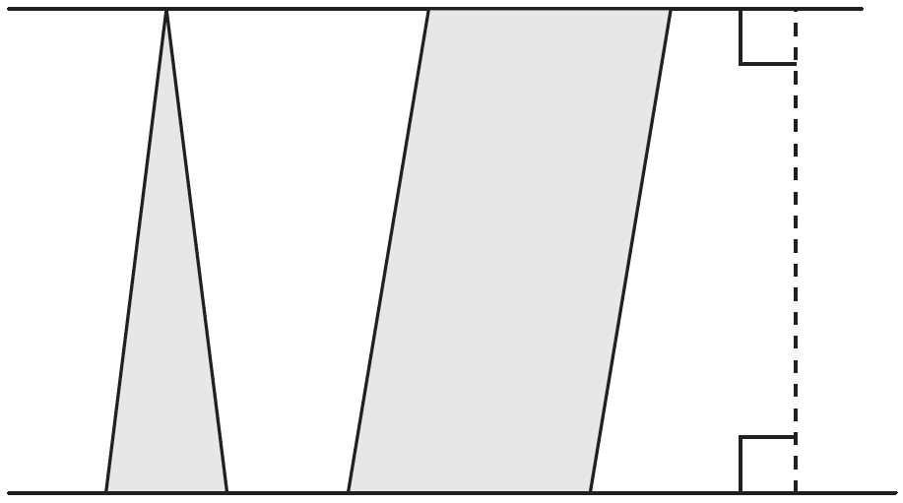
25.
平行四邊形的底 = 面積÷高
B
12cm
B的底是：
72÷12 = 6(cm)
A
3cm
6cm
A的底是：
6÷2 = 3(cm)
上圖中，A是一個三角形，B是一個平行四邊形。
B的底是A的兩倍。如果B的面積是72cm²，那麼
A的面積是多少？
[2分]
A. 18cm² B. 36cm²
C. 48cm² D. 72cm²
兩個圖形的高相等。
三角形的面積 = 底×高÷2
A的面積是：
3×12÷2
= 18(cm²)

Slide 30
26.
音樂劇各場次的觀眾人數
250
200
150
100
50
0
250
230
男性
210
200
觀眾人數
女性
160
100
第一場
第二場
第三場
場次
根據上圖，下列哪些描述是正確的？
I.音樂劇男性觀眾的總人數是620人。
II.音樂劇第一場和第二場的觀眾人數相差70人。
III.在第三場音樂劇中，女性觀眾人數是觀眾總人數的 。
I. 210＋250＋160 = 620
✓
✗
✓
5
9
A. 只有I及II B. 只有I及III
C. 只有II及III D. I、II及III
[2分]
III.
200
5
9
II.(250＋230)－(210＋100) = 170
=
160+200

Slide 31
27.
昨天四個展覽館的參觀人次
每個 代表100人次
科學館
藝術館
攝影館
動畫館
800
1000
400
參觀人次最少的是400人次。
600
平均每個展覽館的參觀人次是700人次。
根據上圖，參觀人次最少的展覽館的參觀人次和平均每個展覽館的參觀人次相差多少？
[2分]
相差
A. 300 B. 400
C. 500 D. 700
700－400
= 300(人次)

Slide 32
28.
籃球隊原有5名隊員，他們的平均體重是70kg。
佑天加入球隊後，隊員的平均體重是68kg。佑天
的體重是多少？
[2分]
A. 58kg B. 60kg
C. 68kg D. 72kg
佑天的體重
= 加入後的總體重－原5名隊員的體重
佑天的體重是
68×6
－70×5
= 58(kg)

Slide 33
29.
每把叉子售$x。若購買6把可減$4，購買12把可減$8，購買18把可減$12，如此類推。餐廳經理
買了48把叉子，他應付款多少？
A. $(48x－36)
B. $(48x－32)
C. $(24x－36)
D. $(24x－32)
購買的數量
減免的款項
6
= 6×1
4
= 4×1
[2分]
題目須依規律找出買48把叉子減免的款項。
12
= 6×2
8
= 4×2
18
= 6×3
12
= 4×3
…
…
48
= 6×8
32 =
4×
8
應付的款項
= 48把叉子的總售價－減免的款項
應付款：
x×48－32
= $(48x－32)

Slide 34
t
2
30.
如果 = 24，那麼2t =？
A. 98 B. 96
C. 86 D. 78
[2分]
t
2
= 24
t
2
×2
= 24
×2
t = 48
2t =
2×48
= 96

Slide 35
31.
右圖是歷險樂園的平面圖。
出口
卡通世界
(a)
入口在叢林世界的南方，貝華 想到動物世界，
他應向哪一個方向走，路程才是最短的？
(只須寫出答案) [2分]
動物
世界
機械人
世界
海洋
世界
南
北
入口
貝華
叢林世界
西
南
北
應向西南方走。
他應向 方走，
路程才是最短的。
西南
東
[2分]

Slide 36
31. (b)
每張門票售$100，歷險樂園上星期共售出
29 378張門票。把門票收入取近似值至萬位
應是多少？(只須寫出答案) [2分]
門票收入取近似值至萬位應是$ 。
2 940 000
[2分]
100×29 378
= 2 937 800
≈ 2 940 000

Slide 37
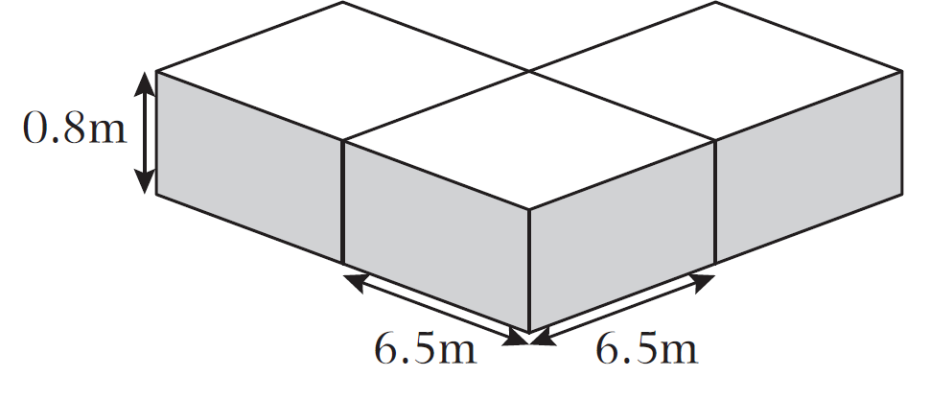
31. (c)
紅布的總面積 = 4個大小相同的長方形的面積之和
入口處設有舞台，舞台高0.8m，它是由三個大小和形狀相同的四角柱拼砌而成。四角柱的底是一個菱形，邊長是6.5m。舞台的一些面鋪上了紅布，如上圖陰影部分所示。紅布的總面積是多少？ [4分]
6.5×0.8×4
= 20.8
紅布的總面積是20.8m²。
[2分]
[2分]

Slide 38
7
32. (a)
鞋店購入192雙鞋子，其中 是女鞋，男鞋
有多少雙？ [4分]
12
7
= 80
男鞋有80雙。
192×(1－ )
[2分]
12
[2分]
192雙鞋子
1－
7
12
7
？雙
12
女鞋
男鞋

Slide 39
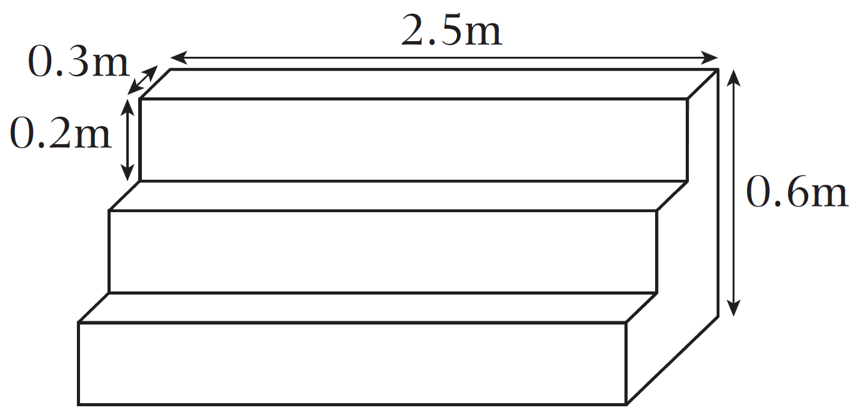
32. (b)
展示台可分割成6個大小相同的長方體。
展示台的體積是
2.5×0.3×0.2
×6
= 0.9(m³)
鞋店裏有一個放新款男鞋的展示台，展示台長2.5m，如上圖所示。展示台上每層的闊度相等，高度亦相同。這個展示台的體積是多少？(只須寫出答案) [2分]
這個展示台的體積是 m³。
0.9
[2分]

Slide 40
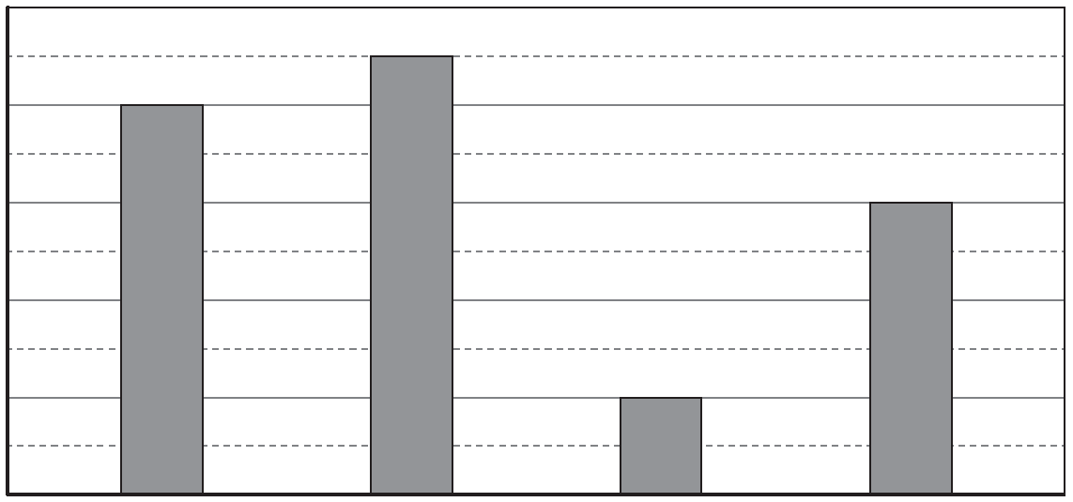
33.
莉莎文具店上月筆的銷量
10
8
6
4
2
0
8000
6000
筆的銷量(千枝)
原子筆 鉛筆 墨水筆 熒光筆 筆
(a)
上月原子筆和熒光筆的銷售額相同。每枝原子筆
的售價是$9，每枝熒光筆的售價是多少？ [4分]
9×8000
÷6000
[2分]
每枝熒光筆的售價
= 熒光筆的銷售額÷熒光筆的銷量
= 原子筆的銷售額÷熒光筆的銷量
= 12
[2分]
每枝熒光筆的售價是$12。

Slide 41
33.
莉莎文具店上月筆的銷量
10
8
6
4
2
0
9000
8000
6000
筆的銷量(千枝)
2000
原子筆 鉛筆 墨水筆 熒光筆 筆
(b)
上月平均每種筆的銷量是多少？(只須寫出答案) [2分]
上月平均每種筆的銷量是 枝。
6250
[2分]
(8000＋9000＋2000＋6000)÷4
= 6250

Slide 42
33. (c)
莉莎文具店亦有售賣筆記簿，每本的原價是
$16.8，如果買4本， 將可多得2本。平均每
本筆記簿的售價將會是多少？ [4分]
16.8×4
÷(4＋2)
[2分]
= 11.2
[2分]
平均每本筆記簿的售價將會是$11.2。
平均每本筆記簿的售價
= 實際須付的款項÷實際可得數量

Slide 43
34.
 | 加班時間(小時)
員工 | 子妮 | 國恆
星期一 | 1.6 | 3.3
星期二 |  | 0.5
星期三
星期四 | 3.2
星期五 | 2.7 | 4.1
平均時間 |  | 2.06
上表是上星期兩位員工的加班時間。
(a)
如果國恆星期三和星期四的加班時間相同，
他星期三的加班時間是多少小時？ [4分]
星期三的加班時間
星期三和星期四的總加班時間
(
)÷2
= 平均時間×5－星期一、二、五的時間

Slide 44
34. (a)
如果國恆星期三和星期四的加班時間相同，
他星期三的加班時間是多少小時？ [4分]
(2.06×5－3.3－0.5－4.1)÷2
= 1.2
他星期三的加班時間是1.2小時。
[2分]
[2分]

Slide 45
34.
 | 加班時間(小時)
員工 | 子妮 | 國恆
星期一 | 1.6 | 3.3
星期二 |  | 0.5
星期三
星期四 | 3.2
星期五 | 2.7 | 4.1
平均時間 |  | 2.06
3.5＋3.5 = 7
星期二、三的加班總時間實際應少於7小時。
(b)
子妮每天的加班時間少於3.5小時。根據上表，
上星期子妮的平均加班時間是否達至3小時？
試解釋。 [4分]
假設子妮的平均加班時間達至3小時。
她星期二、三的加班總時間應是：
3×5
－1.6－3.2－2.7
= 7.5(小時)
> 7小時

Slide 46
34. (b)
子妮每天的加班時間少於3.5小時。根據上
表，上星期子妮的平均加班時間是否達至
3小時？試解釋。 [4分]
因爲
如果上星期子妮的平均加班時間是
3小時，她星期二和星期三的加班總
時間須是7.5小時，但這兩天的加班
時間少於7小時。
[3分]
(其他合理解釋也可接受)
* 是 / 不是 (*圈出答案)
[1分]

Slide 47
35.
(a)
裕標有4包幾何條。每包有28條幾何條，其中
的長度是20cm。他有長度是20cm的幾何
條多少條？(只須寫出答案) [2分]
2
7
他有長度是20cm的幾何條是 條。
32
[2分]
28×
2
= 32
×4
7
每包有幾何條條數

Slide 48
35. (b)
裕標打算用20cm的幾何條組成一個菱形。
在答題紙上，完成這個菱形。 [2分]
4cm
4cm
菱形四條邊長度相同。
[2分]
(其他正確答案也可接受)

Slide 49
36.
杰森有x張明信片，寄了18張給親戚和22張給
朋友後，他還剩15張。杰森原有明信片多少
張？(須用方程列式計算，並展示步驟) [4分]
x
－18－22
= 15
[2分]
x－40 = 15
x = 55
[2分]
杰森原有明信片55張。
x－40＋40 = 15＋40
x = 55
原有的明信片－寄出的明信片= 剩下的明信片

Slide 50
全卷完

